Slide 1
働く
働く
ママ必見！
r
○○幼稚園の
保護者
サポート
通いやすさ
×
こだわりの教育
通いやすさ
×
こだわりの教育
ご紹介！
共働き世帯に寄り添う幼稚園です！
共働き世帯に寄り添う幼稚園です！
11ｈ保育OK
毎日給食あり
バス送迎あり
詳しくはスワイプ！

Slide 2
11時間開園
11時間開園
幼稚園の1日
共働き世帯にもぴったり！
7:30
共働き世帯にもぴったり！
早朝保育
早朝保育・延長保育の事前お申し込みで
9:00
最大
7:30-18:30
の
教育時間
保育が可能です。
14:00
降園
開園時間が長く、共働きでも
夫婦で分担して送り迎えができるので助かります！(保護者Aさん)
延長保育
18:30
閉園
＊通常の教育時間は9:00-14:00です。

Slide 3
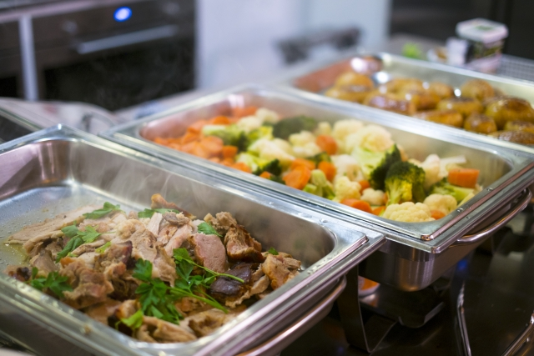
毎日給食提供
毎日給食提供
給食の魅力
お弁当を作る必要はありません！
お弁当を作る必要はありません！
管理栄養士考案の
健康的なメニュー！
毎日のお弁当作りが難しい共働きのご家庭も安心してご利用いただけます。
調理師が園で調理した
出来立ての給食
を提供！
幼稚園はお弁当というイメージだったので毎日給食があるのはとてもありがたいです！
(保護者Bさん)
延長保育利用時には
手作りおやつ
を提供！

Slide 4
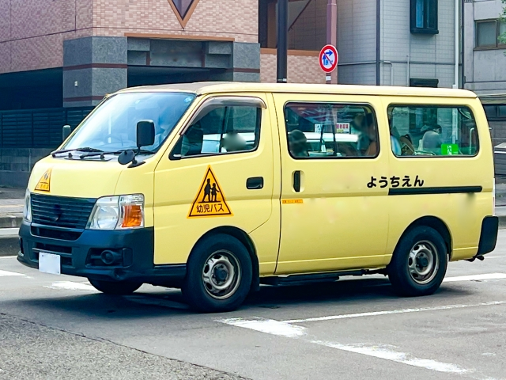
バス送迎
バス送迎
バス送迎について
徒歩圏外でも
らくらく通園！
徒歩圏外でも
らくらく通園！
早朝・延長保育ご利用のご家庭も利用OK！
ベテラン運転手と担当職員がお子様を最寄りのバス停留所まで送迎します。
専用アプリでバスの
現在地を確認できます！
バス送迎時間や送迎範囲の詳細はプロフィール欄の園HPのURLからお確かめください。
自宅近くの停留所までバスが来てくれるので時間も体力もゆとりができて嬉しいです！(保護者Cさん)

Slide 5
通いやすさ
×
こだわりの教育
通いやすさ
×
こだわりの教育
これが○○幼稚園の魅力！
これが○○幼稚園の魅力！
園見学
随時開催中！
○○学校法人 ○○幼稚園
対象年齢 満3歳児-5歳児
開園時間 8:00-18:00
所在地 ○○市○○○○○○
TEL ○○-○○○○-○○○○

